Slide 1
20 LISTOPADA OGÓLNOPOLSKI DZIEŃ PRAW DZIECKA
...dać dziecku
całe powietrze, słońce,
całą życzliwość,
jaka mu się należy,
niezależnie od zasług
czy win,
zalet czy przywar.
Janusz Korczak
SZKOŁA PODSTAWOWA nr.34 w KIELCACH

Slide 2
20 listopada 1989 r. Zgromadzenie Ogólne Narodów Zjednoczonych uchwaliło KONWENCJĘ O PRAWACH DZIECKA
Polska ratyfikowała konwencję 30 września 1991r.
DZIECKIEM JEST KAŻDA OSOBA,KTÓRA NIE UKOŃCZYŁA 18 LAT
PRAWA - TO ZBIÓR PODSTAWOWYCH PRAW,KTÓRE PRZYSŁUGUJĄ KAŻDEMU CZŁOWIEKOWI BEZ WZGLĘDU NA JEGO RASĘ, PŁEĆ,STATUS MATERIALNY,KOLOR SKÓRY,POGLĄDY,POCHODZENIE,WYZNANIE itp..

Slide 3
GODNOŚĆ
CZŁOWIEK
OPIEKA
BEZPIECZEŃSTWO
SZACUNEK
NIETYKALNOŚĆ WOLNOŚĆ
Hasło : …........................................to też człowiek

Slide 4
ZAPISY O PRAWACH DZIECKA,PRAWACH I OBOWIĄZKACH
UCZNIA ZNAJDZIEMY TU :
- POWSZECHNA DEKLARACJA PRAW CZŁOWIEKA
- KONWENCJA O PRAWACH CZŁOWIEKA
- KONWENCJA O PRAWACH DZIECKA
- KONSTYTUCJA RZECZPOSPOLITEJ POLSKIEJ
- USTAWA O SYSTEMIE OŚWIATY
- ROZPORZĄDZENIA MINISTERSTWA EDUKACJI NARODOWEJ
- STATUT SZKOŁY

Slide 5
OBOWIĄZKIEM DZIECKA JEST NAUKA DO 18-GO ROKU ŻYCIA.
Wychowanie dokonuje się w szkole każdego dnia. Codziennie mają w niej miejsce ważne dla procesu wychowawczego zjawiska, zachodzą różne relacje interpersonalne zarówno między uczniami a nauczycielami, jak i samymi uczniami. Każdego dnia uczniowie mają okazję obserwować, doświadczać i uczyć się tego, co jest ważne w życiu i w kontakcie z drugim człowiekiem. Ogromną rolę pełni tu współpraca :nauczyciel,uczeń,rodzice.
WSZYSCY TWORZYMY PRZYJAZNY KLIMAT W SZKOLE

Slide 6
KONWENCJA PRAW DZIECKA MA NA CELU POPRAWĘ LOSU DZIECI NA CAŁYM ŚWIECIE ORAZ ZAPEWNIENIE IM PRZEZ PAŃSTWO DOBREJ OPIEKI I WYCHOWANIA.
*PRAWA OSOBISTE DZIECKA
*PRAWA SOCJALNE
*PRAWA KULTURALNE
W POLSCE
RZECZNIK PRAW DZIECKA STOI NA STRAŻY PRAW DZIECKA, A W SZCZEGÓLNOŚCI :
-PRAWA DO ŻYCIA I OCHRONY ZDROWIA
-PRAWO DO WŁASNEJ TOŻSAMOŚCI
-PRAWA DO WYCHOWANIA W RODZINIE
-PRAWA DO GODZIWYCH WARUNKÓW SOCJALNYCH
-PRAWA DO NAUKI
-PRAWO DO WYCHOWANIA BEZ PRZEMOCY
-PRAWO DO INFORMACJI
-PRAWO DO WYRAŻANIA WŁASNYCH POGLĄDÓW
-PRAWO DO ROZRYWKI I WYPOCZYNKU

Slide 7
PRAWA DZIECKA W SZKOLE​
* SZKOŁA MA SŁUZYĆ DZIECKU - TWORZĄC WARUNKI JEGO ROZWOJU FIZYCZNEGO,INTELEKTUALNEGO I DUCHOWEGO
* SZKOŁA MA OBOWIĄZEK DBAĆ O ZASPOKOJENIE INDYWIDUALNYCH POTRZEB DZIECKA
*NAUKA W POLSCE JEST BEZPŁATNA

Slide 8
W NASZEJ SZKOLE
PRZESTRZEGANE SĄ WSZYSTKIE PRAWA WYNIKAJĄCE Z KONWENCJI O PRAWACH DZIECKA,A W SZCZEGÓLNOŚCI PRAWO DO :
-SWOBODNEJ WYPOWIEDZI ORAZ INFORMACJI
-WYRAŻANIA POGLĄDÓW
-SWOBODY MYŚLI,SUMIENIA I WYZNANIA
-TOŻSAMOŚCI
-WYPOCZYNKU I CZASU WOLNEGO
-PRYWATNOŚCI,TAJEMNICY KORESPONDENCJI I ŻYCIA RODZINNEGO
-OCHRONY PRZED PONIŻAJĄCYM TRAKTOWANIEM I KARANIEM ORAZ WSZELKIMI FORMAMI PRZEMOCY FIZYCZNEJ LUB PSYCHICZNEJ
ZADZWOŃ,TUTAJ ZNAJDZIESZ POMOC

Slide 9
OBOWIĄZKI UCZNIA
STATUT SZKOŁY
- PRZESTRZEGAĆ POSTANOWIEŃ STATUTU SZKOŁY I ZARZĄDZEŃ DYREKTORA SZKOŁY
- DBAĆ O HONOR SZKOŁY ,GODNIE JĄ REPREZENTOWAĆ
- AKTYWNIE UCZYĆ SIĘ ,WYKONYWAĆ POLECENIA NAUCZYCIELI ORAZ AKTYWNIE UCESTNICZYĆ W ŻYCIU SZKOŁY
-REGULARNIE UCZESTNICZYĆ W ZAJĘCIACH I USPRAWIEDLIWIAĆ NIEOBECNOŚCI
- PRZESTRZEGAĆ ZASAD KULTURY SŁOWA W ODNIESIENIU DO KOLEGÓW,NAUCZYCIELI I PRACOWNIKÓW SZKOŁY
-DBAĆ O BEZPIECZEŃSTWO SWOJE I INNYCH

Slide 10
NIEGRZECZNE DZIECI NIE ISTNIEJĄ!
ISTNIEJĄ DZIECI :
SMUTNE
GŁODNE
ZMĘCZONE
PRZEBODŹCOWANE
ZAWIEDZIONE
PRZESTRASZONE
SAMOTNE
ODRZUCONE
NIE KRYTYKUJ, NIE STYGMATYZUJ – WSPIERAJ !!!

Slide 11
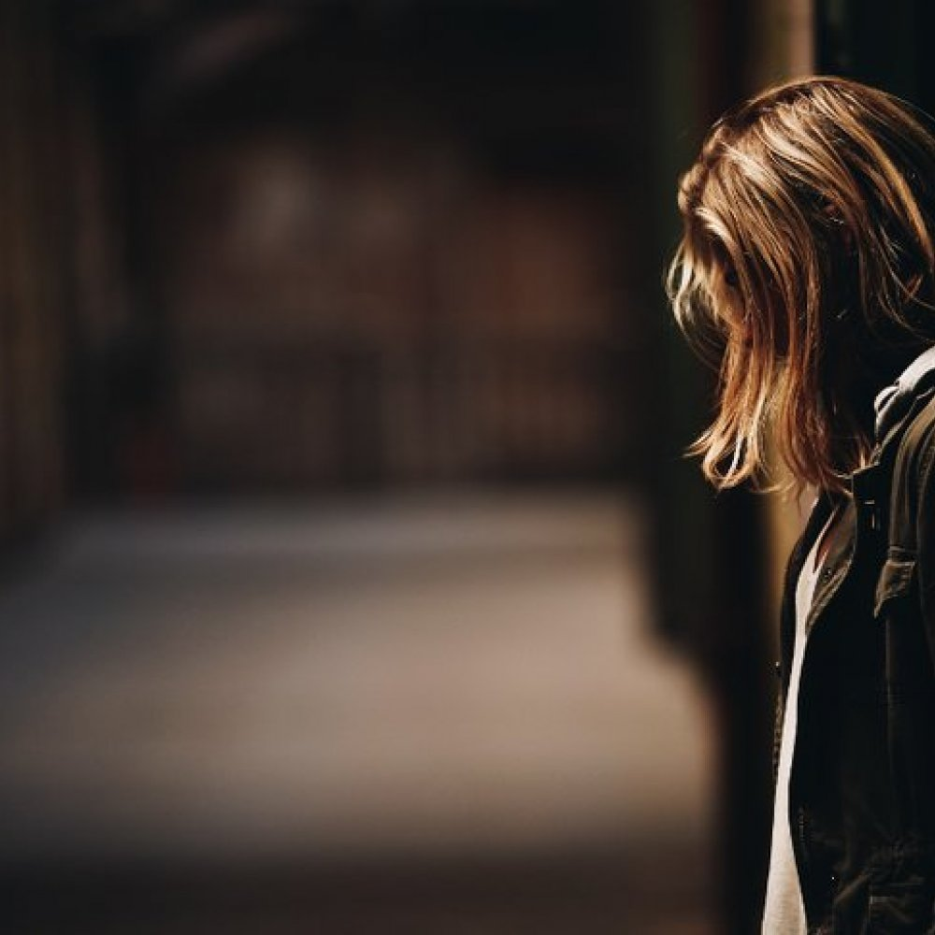
NIE WSTYDŹ SIĘ PROSIĆ O POMOC JEŚLI KTOKOLWIEK CIĘ KRZYWDZI !!!​
JEŚLI POTRZEBUJESZ POMOCY ZADZWOŃ :
112 - TELEFON ALARMOWY CZYNNY CAŁĄ DOBĘ​
​
116 111 – Telefon Zaufania Dla Dzieci i Młodzieży jest dostępny codziennie od 12:00 do 22:00,pomoc online dostępna jest całą dobę na www.116111.pl/napisz.9 ​
​
800 12 12 12 - Dziecięcy telefon zaufania Rzecznika Praw Dziecka​
jest bezpłatny i czynny od poniedziałku do piątku w godzinach od 8.15 do 20.00. Każdy, kto zadzwoni po godzinie 20.00 lub w dni wolne od pracy może przedstawić swój problem i zostawić numer kontaktowy. Pracownik telefonu zaufania na pewno oddzwoni. Psycholodzy, pedagodzy, a także prawnicy udzielają niezbędnego wsparcia wszystkim dzwoniącym dzieciom. Pod numer interwencyjny również osoby dorosłe mogą zgłaszać problemy dzieci.​
​
800 080 222 – Fundacja ITAKA​
801 120 002 -Ogólnopolski telefon dla ofiar przemocy "Niebieska Linia"

